Slide 1




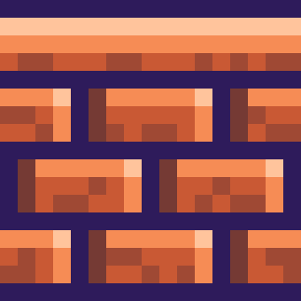



CHƠI THỬ
Bây giờ, chúng ta sẽ chơi thử nhé.
Hãy di chuyển đến MỤC TIÊU

